Slide 1
Sayısal Ses İşleme
https://github.com/ihpar/ssi
ismail.parlak@ibu.edu.tr

Slide 2
Sin Cos ve Açı Birimleri
Açı birimleri: radyan (rad), derece (°)
1 radyan 180/π ya da yaklaşık 57.2958 derecedir.
π rad = 180°; 2π rad = 360°
https://tr.wikipedia.org/wiki/Radyan

Slide 3
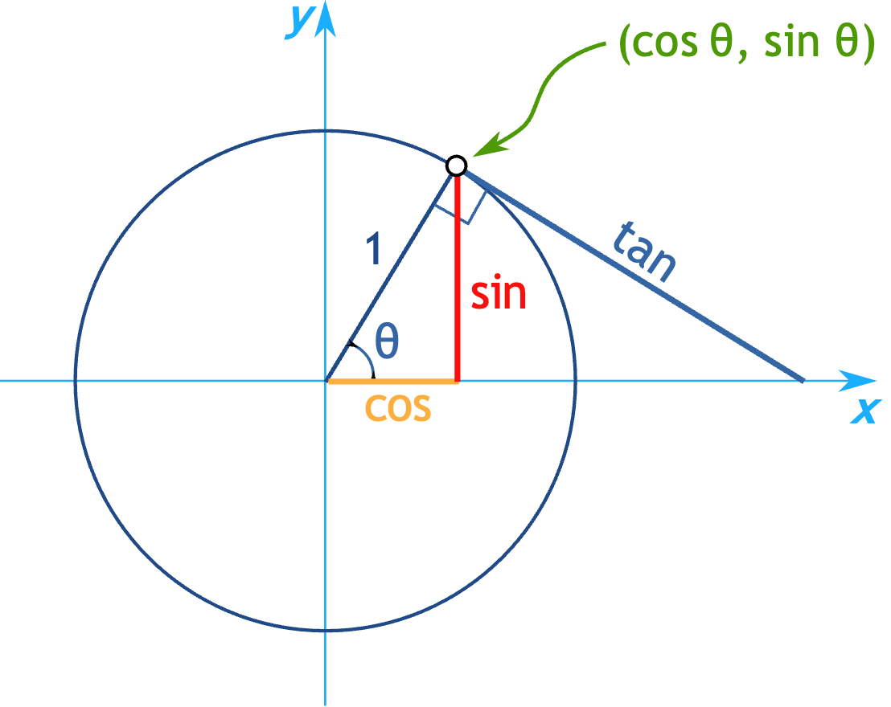
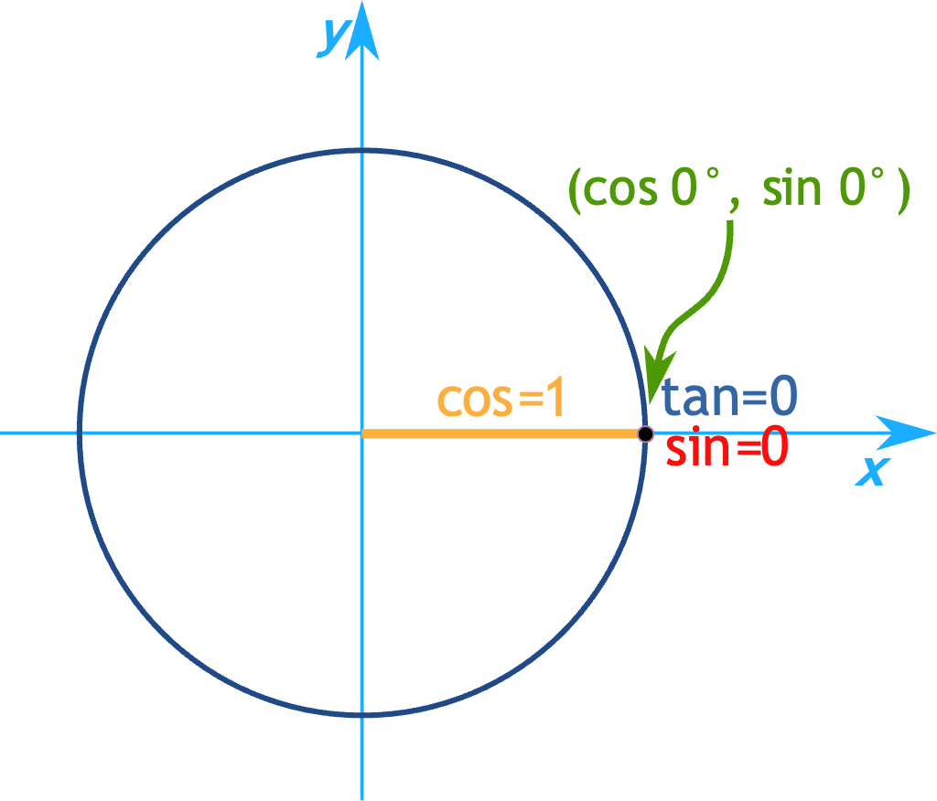
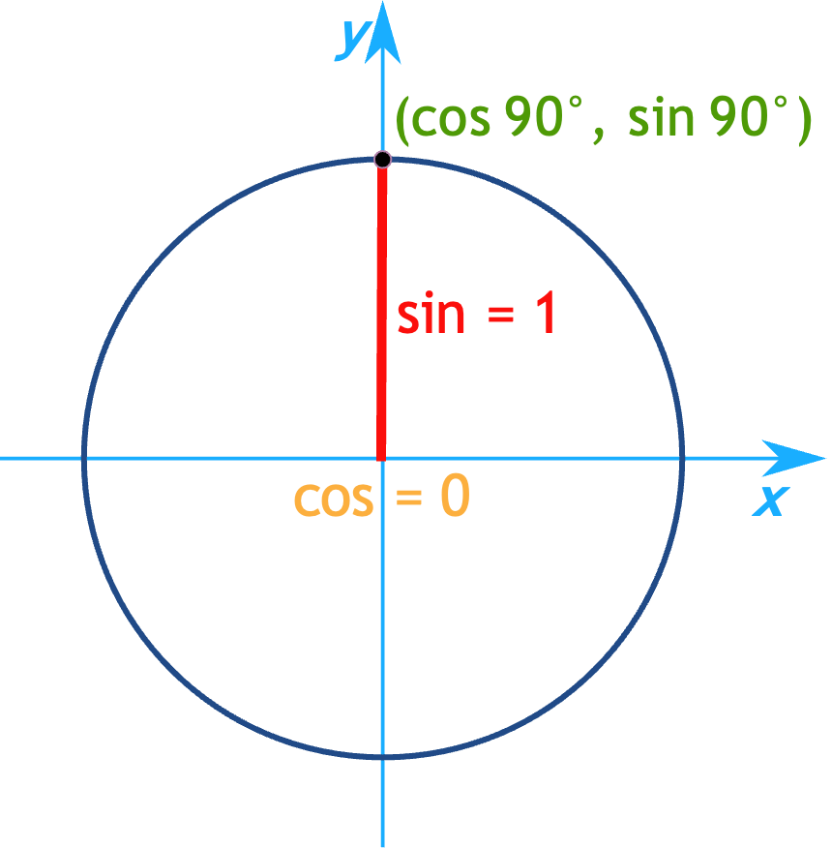
Sin Cos ve Açı Birimleri
Derece | Radyan | Sin | Cos
0 | 0 | 0 | 1
30 | π/6 | 1/2 | √3/2
45 | π/4 | √2/2 | √2/2
60 | π/3 | √3/2 | 1/2
90 | π/2 | 1 | 0
180 | π | 0 | -1
270 | 3π/2 | -1 | 0
https://www.mathsisfun.com/geometry/unit-circle.html

Slide 4
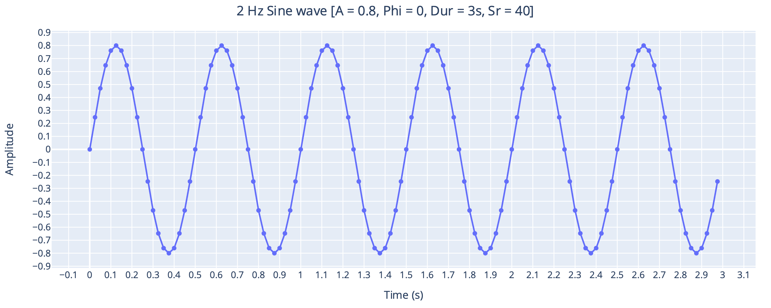
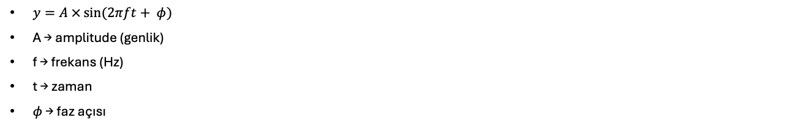
Sinüs Dalgası
$y=A ×\sin{(2πft+ φ)}$
A → amplitude (genlik)
f → frekans (Hz)
t → zaman
$φ$ → faz açısı

Slide 5
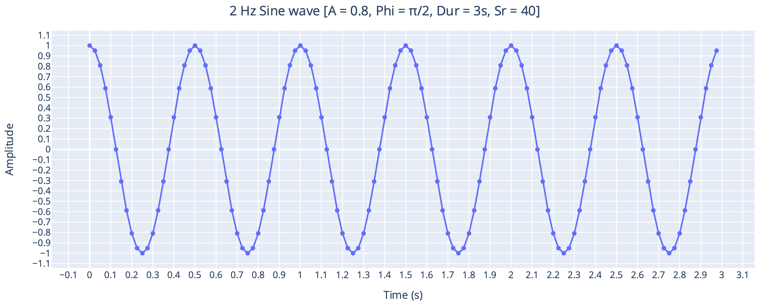
Sinüs Dalgası

Slide 6
Frekans Perde İlişkisi
Perde (pitch, nota adı): Do, Re, Mi, ...
İngilizce nota adları: A (La), B (Si), C (Do), D (Re), E (Mi), F (Fa), G (Sol).
4. Oktavdaki La (A4), 440 Hz olarak referans alınır.
Her bir oktavda frekans 2 kat artar veya azalır.
A0 → 27.5 Hz, A1 → 55 Hz, A2 → 110 Hz, A3 → 220 Hz, A4 → 440 Hz, A5 → 880 Hz, A0 → 1760 Hz

Slide 7
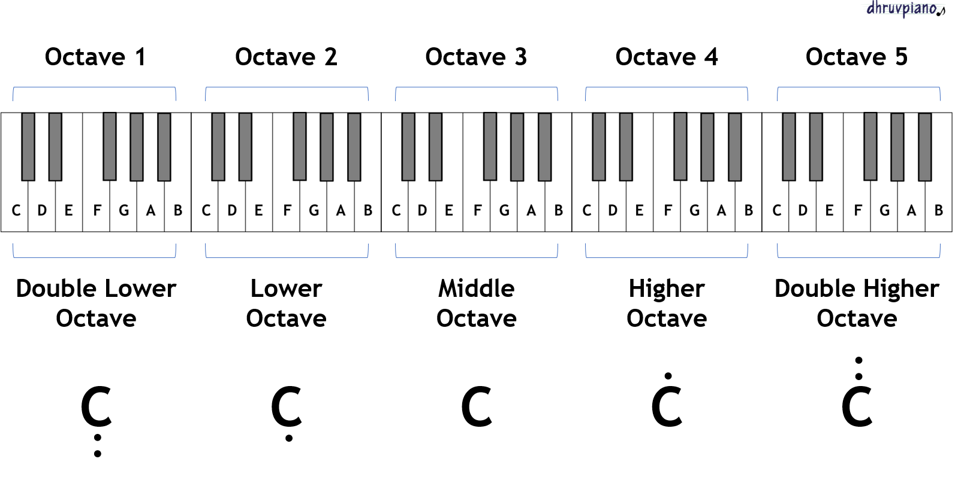
Frekans Perde İlişkisi
https://music.dhruvpiano.com/theory/basics/octaves/

Slide 8
Frekans Perde İlişkisi
Batı müziğinde 1 oktavda 12 perde bulunur.
C, C#, D, D#, E, F, F#, G, G#, A, A#, B, C, C#, ...
C-D, D-E, F-G, G-A, A-B aralıkları tam aralık olarak adlandırılır.
E-F, B-C aralıkları yarım aralıktır.
12 perde yukarı çıkılınca bir oktav (8li) tamamlanır.
https://music.dhruvpiano.com/theory/basics/octaves/

Slide 9
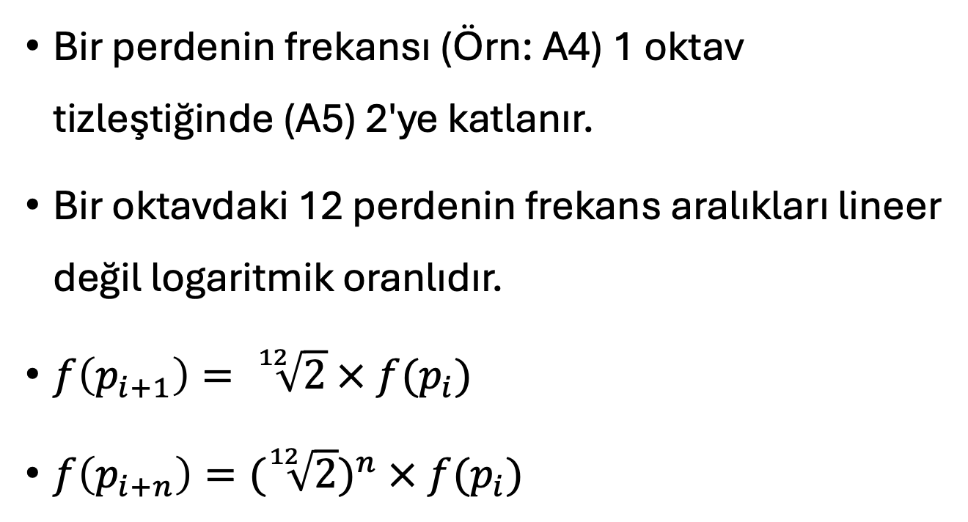
Frekans Perde İlişkisi
Bir perdenin frekansı (Örn: A4) 1 oktav tizleştiğinde (A5) 2'ye katlanır.
Bir oktavdaki 12 perdenin frekans aralıkları lineer değil logaritmik oranlıdır.
$f\left(p_{i+1}\right)= \sqrt[12]{2} × f(p_{i})$
$f\left(p_{i+n}\right)={(\sqrt[12]{2})}^{n} × f(p_{i})$
https://en.wikipedia.org/wiki/Piano_key_frequencies

